Slide 1
OS BIGLAB 汇报
杨凯森 | 2026-05
Biglab B主要成果：
1
Starryos单核编译Starrryos
2
Starryos多核编译Starryos
跑了6h,….,终于完成了
原先的pipeline太慢了，换了实验环境后，最后优化到~400s编译成功

Slide 2
BigLab-B / StarryOS
02
BigLab-A：rCore Tutorial 章节训练
基础内核
核心 OS 机制
综合与扩展
tg-rcore-tutorial-ch{1,2}-yks23
裸机启动、no_std/Rust、SBI/QEMU 运行；用户程序加载、trap/syscall 和批处理执行。
tg-rcore-tutorial-ch3/4/5/6-yks23
覆盖多道程序与时间片、地址空间与页表、进程 fork/exec/wait、文件系统与块设备。
tg-rcore-tutorial-ch8-yks23
ch{3,4,5}-yks23-t2l10
继续补线程/同步、图形或综合 demo，并对前几章做扩展版本。
形成的能力
把 RISC-V、QEMU、trap、地址空间、进程、文件系统和同步这些基础机制跑通，为后续 StarryOS/TGOSKit 的真实 workload 修复打底。

Slide 3
BigLab-B / StarryOS
03
BigLab-B Task 1：tg-arceos-tutorial 基础练习
完成的 5 个 exercise
能力培养
exercise-printcolor
exercise-hashmap
exercise-altalloc
exercise-ramfs-rename
exercise-sysmap
从基础输出、集合/哈希表、替代 allocator，到 RAMFS rename、系统符号/地址映射，逐步补齐 ArceOS 小实验能力。

Slide 4
BigLab-B / StarryOS
04
BigLab-B Task 2 阶段 1：Harness 初版
做法
经验
围绕 syscall、busybox 小命令和文件系统行为生成测试用例。（Generator）
能快速覆盖很多边界输入
模型读日志、提出怀疑点、继续补 case 或定位代码。(Debugger)
真实 OS bug 数量不稳定，容易陷入泛化测试和低价值失败。
纯测试挖掘可以作为补充，但是缺乏真实目标使得没有体系的效果

Slide 5
BigLab-B / StarryOS
05
BigLab-B Task 2 阶段 1：当前Harness
Harness 后来从泛化测试挖掘，收敛到和 StarryOS dev 紧密联动：跑真实任务、读输出、修内核、补测例、提 PR。
09:00
Run
FeedBack
Fix
PR
同步 dev
编译/运行任务
读取输出
修改内核
测例+提交
自动同步
自动修复闭环
PR 守护
每天早上 9:00 拉取最新 dev，专门同步分支，减少上游快速演进带来的冲突成本。
在 StarryOS 上跑具体任务；一旦发现相关 bug，整理 root cause 与 Test Suite，随 OS 改动提 PR 到 dev。
定时检查 PR CI 状态；未通过则继续收集失败、修复、推送，直到达到可合并状态。
反馈加速器
每天自动审查工作进展，提出能够加快迭代速度的建议

Slide 6
BigLab-B / StarryOS
06
Task 2 PR：12 个已合入 OS 修复
进程 / 线程 / futex
文件系统 / 设备
SMP / 同步 / 调度
#692 robust futex cleanup
#693 vfork parent blocking
#878 teardown context
#695 rsext4 inode bitmap
#800 device full transfer
#844 tmpfs rename exec
#842 CPU topology
#879 raw mutex handoff
#885 syscall entry snapshot
#926 SMP wakeup progress
网络 ABI
验证标准
#694 IPv4-mapped IPv6 socket
保持 IPv6 用户态语义，内部复用 IPv4 backend。
每个 PR 均包含问题根因、修复范围、测试用例和 CI 或本地复现证据。

Slide 7
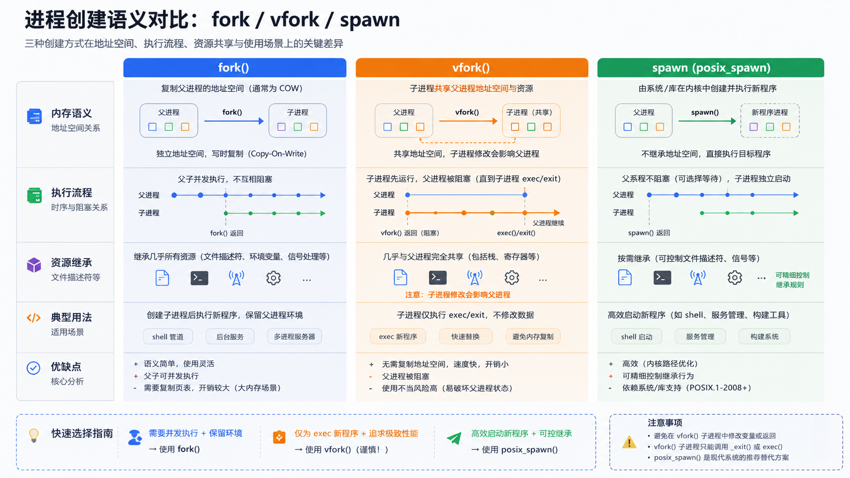
BigLab-B / StarryOS
07
背景 1：进程创建语义：fork / vfork / clone

Slide 8
BigLab-B / StarryOS
08
重点 PR 1：vfork / clone 语义修复
这个 PR 修的是父进程等待条件，保证 vfork 类子进程在 exec/exit 前不会让父进程提前继续。
问题
修复与测例
旧实现把等待条件错误收窄，部分 CLONE_VFORK 场景没有等待。
修复 CLONE_VFORK 等待条件，保证父进程等待 vfork_done。
父进程提前返回会破坏 shell、busybox、cargo 依赖的同步顺序。
测例：test-vfork。
影响范围：BusyBox / shell / cargo 子进程创建路径。
成果：修复进程创建 ABI 语义，使 BusyBox、shell 和 cargo 子进程创建路径具备更稳定的行为基础。

Slide 9
BigLab-B / StarryOS
09
背景 2：futex、robust list 与线程退出
pthread/mutex 的稳定性依赖 futex 快慢路径，以及线程异常退出时内核对遗留锁状态的清理能力。
术语定义
futex 是“用户态内存字 + 内核等待队列”的同步机制；robust list 是线程登记给内核的持锁链表，用于退出时修复 owner died 状态。
用户态快路径
内核慢路径
互斥锁、条件变量先用原子指令读写内存字；无竞争时不进入内核，这是 futex 高性能的基础。
竞争失败时 FUTEX_WAIT 睡眠；释放锁时 FUTEX_WAKE 按地址唤醒等待线程，避免无谓轮询。
robust list
退出路径容错
线程持锁退出时，内核扫描登记链表，标记 owner died 并唤醒等待者，避免锁永久卡死。
链表指针来自用户态，可能为空、坏地址或跨页；清理路径必须把它当作不可信输入处理。
futex 正确性取决于用户态内存字与内核等待队列一致，退出清理还必须安全处理异常用户内存。

Slide 10
BigLab-B / StarryOS
10
重点 PR 2：futex 与线程退出清理
这个 PR 的重点是让线程退出路径能够安全处理坏 robust-list entry 和 pending futex。
问题
修复与测例
用户态可以传坏 robust-list 指针，内核不能因此拖垮退出路径。
坏 entry 容错清理，pending 单独处理。
pending futex 与普通 entry 混在一起，会让 pthread 退出/回收变得脆弱。
测例：test-futex-robust-list。
关联：teardown/context usercopy 修复退出路径。
成果：退出清理路径可以安全处理用户态异常输入，避免单个坏 robust-list 破坏进程回收流程。

Slide 11
BigLab-B / StarryOS
11
背景 3：VFS 与构建型 workload 的文件系统压力
构建系统不会只访问单一文件，它会反复组合路径解析、元数据更新、目录遍历、临时文件替换和设备 I/O。
术语定义
VFS 是内核统一文件系统接口层，屏蔽 tmpfs、ext4/rsext4、设备节点、pipe 等后端差异；应用只看到一组统一 syscall。
VFS 抽象层
tmpfs：内存文件系统
负责路径解析、dentry/inode/file 对象和权限生命周期，让 open/read/write/rename 等 syscall 有一致语义。
主要维护内存中的文件对象和目录树；rename/unlink/open/exec 必须保持同一生命周期视图。
ext4 / rsext4
Cargo 真实压力
磁盘文件系统需要管理 inode bitmap、block group、目录项和数据块分配；元数据状态会影响后续创建。
编译会密集创建小文件、原子 rename、目录扫描、unlink，以及 pipe/device I/O；组合 workload 才是真实检验。
构建型 workload 会组合触发路径解析、元数据分配、rename/unlink 和设备 I/O，检验 VFS 后端一致性。

Slide 12
BigLab-B / StarryOS
12
重点 PR 3：文件系统与 VFS 正确性
这一组 PR 面向真实应用的文件系统访问模式，补齐 inode 分配、rename/exec 和设备传输语义。
#695 rsext4 inode bitmap
#844 tmpfs rename exec
#800 device transfer
ext4 block group 可标记 inode bitmap 未初始化；allocator 需要识别并初始化，再继续分配 inode。
tmpfs 的目录项和可执行文件生命周期要一致；rename/unlink 不能让后续 exec/open 看到错乱状态。
VFS 设备节点读写要遵守完整 transfer 语义，否则 busybox、构建脚本等用户态工具会拿到短读写。
成果：文件系统层面对真实应用的目录项、inode 和设备 I/O 行为更加接近 Linux 预期。

Slide 13
BigLab-B / StarryOS
13
实验 4：StarryOS guest 内自举编译：单核阶段
单核阶段先把完整 cargo build 跑通；真正瓶颈是环境、日志、翻译执行和 OS 语义共同拉长反馈。
6h
100min
Alpine/riscv64
TCG
早期带高频日志的一次完整编译
去掉高频日志后的单核反馈量级
Docker Linux rootfs；不同于 macOS host
riscv64 guest 指令翻译执行，I/O 和 syscall 也走 guest OS
环境差异
慢的直接原因
单核阶段找到的 bug
不是 macOS 上直接 cargo build，而是在 Docker 准备的 Linux/Alpine/riscv64 rootfs 中，让 StarryOS guest 承载 Rust/Cargo workload。
QEMU TCG 指令翻译本身慢；串口/trace 日志会把 trap、syscall、调度和文件系统路径的开销放大到不可调试。
真实编译暴露 fork/exec/wait、futex/robust-list、文件系统、rsext4、tmpfs rename、设备 I/O 和进程回收等问题。
单核阶段的核心价值：先把 6h 级反馈压到可分析范围，并把“慢/卡住”拆成可复现的 OS bug。

Slide 14
BigLab-B / StarryOS
14
多核编译性能结果
多核不是只开 -smp 8：先缩短编译工作量和 OS 热路径，再比较 guest 内 jobs=8 与 macOS host 的差距。
951s -> 331s
422s -> 341s
96s -> 42s
85s -> 29s
guest 端到端调优，2.87x
同 profile 只改 guest jobs，1.24x
macOS native release，2.29x
host aligned reference，2.93x
速度演进：951s -> 642s -> 515s -> 427s -> 379s -> 341s -> 331s
1. 换底座
2. 缩短尾段
3. 修 OS 路径
4. 统一口径
从早期 RISC-V/Docker 慢路径转到 AArch64/HVF，本机虚拟化减少翻译开销。
source/target 放 tmp；关闭 LTO；opt0+cgu256，把 642s 收到 427s。
wakeup/runqueue、futex、文件系统等修复后，多核 cargo 尾部能继续推进。
331s 是 tuned best；严格 jobs-only 是 422s/341s；host 对照说明 Cargo 本身有并行空间。
下一页开始拆原因：为什么 host 有 2.29x/2.93x，而 guest 同口径只有 1.24x。

Slide 15
BigLab-B / StarryOS
15
性能模型与测试细项
每个瓶颈都用接近 Cargo 行为的微基准拆开验证，而不是只给粗略归因。
T_build(N) = T_std/cache + T_serial + T_parallel/N + T_fs(N) + T_smp(N) + T_wait(N)
进程链路
build-script wave
FS metadata
宿主参考
fork/exec/wait 1000 次：20/11/5/3s，8 路 6.67x。说明 OS 短链路不是完全不能并行。
24 个 build-script：27/22/27/32/32s。2 路最快，说明 build.rs/proc-macro 等短阶段过并行会反吃。
rsext4 fileio jobs=8：47.5s -> 14.5s。target 小文件 create/write/rename/unlink 是真实压力。
macOS native release 96/42=2.29x；host aligned 85/29=2.93x；guest jobs-only 422/341=1.24x。
模型结论：多核有效，但 full cargo 的收益被 Cargo critical path、长 rustc 窄阶段、build.rs/proc-macro 短阶段和 FS/SMP 共同限制。

Slide 16
BigLab-B / StarryOS
16
为什么 8 核总是打不满
完整 551s 采样显示：8 核 guest 能短时拉高到 93.2%，但均值只有 48.9%，90% 以上仅 1 秒。
证据等级：曲线/日志直接测得；原因由 Cargo timing、host 对照和 guest 短基准共同支撑。
1. 负载宽度阶段性不足
完整曲线只有 39s >=75%，>=90% 只有 1s；多数时间没有 8 个持续可运行编译任务。
2. rustc / 尾段有限并行
约 7:00 后进入窄尾段，QEMU CPU 长时间约 200%，即约 2 个忙 vCPU。
3. 短阶段过并行会反吃
24 个 build-script wave：j1/j2/j4/j6/j8 = 27/22/27/32/32s，2 路最快。这里指 build.rs/proc-macro，不指 rustc 本体。
4. OS/FS 路径确实影响
口径：BUILD-START 到 BUILD-END 全窗口；QEMU 进程 CPU time 按 8 vCPU 归一化，800% QEMU CPU = 100% 容量。
fork/exec 20/11/5/3s 说明多核有效；rsext4 j8 47.5s -> 14.5s 说明 FS 路径曾是瓶颈。
结论：setting 已生效，8 核能被用起来；打不满主要来自 Cargo/Rust 负载宽度、尾段串行化和 guest OS/FS 短链路成本。

Slide 17
BigLab-B / StarryOS
17
对齐对比：为什么 host 有收益，guest 只有 1.24x
macOS native release 证明 Cargo 本身有并行收益；guest jobs-only 更低，说明差距落在 guest OS/FS/SMP 承载成本上。
96s -> 42s
85s -> 29s
422s -> 341s
macOS native release，2.29x
host aligned reference，2.93x
guest jobs-only，1.24x
对比结论
Cargo DAG 有可并行空间；但 guest 还要承担 fork/exec、wait/futex、VFS/FS、页分配、调度和 QEMU guest userland 成本。
同一 native release profile：-j8 比 -j1 快，但 CPU 仍远低于 8 核常满。
这自然引出下一页：把慢拆成 Cargo、OS、QEMU 三个边界，而不是把所有问题都说成 QEMU 慢。

Slide 18
BigLab-B / StarryOS
18
成因拆解：Cargo、OS、QEMU 分别承担什么
最后把瓶颈按归属拆清楚，避免把所有慢都归因给 QEMU 或 Cargo。
归属
原因
证据
Cargo DAG / 尾部
jobs=8 是上限，不保证任意时刻有 8 个可运行 rustc。尾段依赖链变窄，额外核心无事可做。
完整 occupancy 图：>=90% 仅 1s；约 7:00 后长期约 2 个忙 vCPU。
guest OS 热路径
fork/exec/wait、pipe、futex、进程回收、页分配和唤醒路径会被 cargo 大量进程和 build.rs/proc-macro 阶段反复触发。
fork/exec/wait 1000 次 20/11/5/3s；RawMutex/wakeup/topology 等 PR 支撑多核前进。
VFS / 文件系统
target-dir 会产生大量小文件、rename、metadata 查询、目录遍历和临时文件替换。
rsext4 fileio j8 47.5s -> 14.5s；#695/#844/#800 等修复覆盖真实访问模式。
虚拟化边界
RISC-V TCG 翻译慢；AArch64/HVF 缩短纯翻译成本，但 guest syscall/FS/scheduler 仍是真实开销。
早期带日志约 6h；不打日志约 100min；AArch64/HVF 后进入 951s -> 331s 路线。
结论：多核有收益，但收益被 workload 结构和 guest OS 热路径共同限制；这也是后续优化应继续拆的方向。

Slide 19
BigLab-B / StarryOS
19
课程建议与思考：AI 时代的 OS 实验设计
AI 不替代 OS 理解；它更适合把时间花在任务拆解、证据组织、系统验证和真实工程交付上。
1. 训练任务拆解
2. 更早接触真实系统
3. 选修课的多元参与
Agent 能处理长上下文，但前提是目标、仓库、分支、运行模式和验收标准足够清楚。课程可以重点训练如何把庞大 OS 问题拆成可验证的小任务。
在 AI 辅助下，低年级同学也可以参与读代码、跑测试、看日志、修 bug、提 PR；OS 课可以成为工程能力快速成长的入口。
可以区分基础必做与进阶可选。AI 方向同学能把模型能力用于真实 OS 项目，但最终仍要围绕内存、进程、文件系统、syscall、并发和性能。
我的收获：真实 workload 会同时考验 ABI、文件系统、调度、同步和性能；只有证据链完整，PR 和性能结论才站得住。

